Slide 1
Robot aspirateur autonome
PROJET ROS 2 · IMT MINES ALÈS
Planifier sur une carte aide-t-il vraiment à mieux aspirer ?
A · au hasard
contre
B · planifié
Maxime COQUET
Notes:
Maxime

Slide 2
Notre fil : du problème à la réponse
SOMMAIRE
1
2
3
Le problème
Notre solution
Simulation
Couvrir une pièce. Ce qui existe.
Deux stratégies, un même juge.
A, puis B, puis conclusion.
4
5
6
Robot réel
Jumeau numérique
Conclusion
A, puis B, puis conclusion.
Pourquoi, A, puis B.
Limites, réponse, suite.
2 / 22
Notes:
Maxime

Slide 3
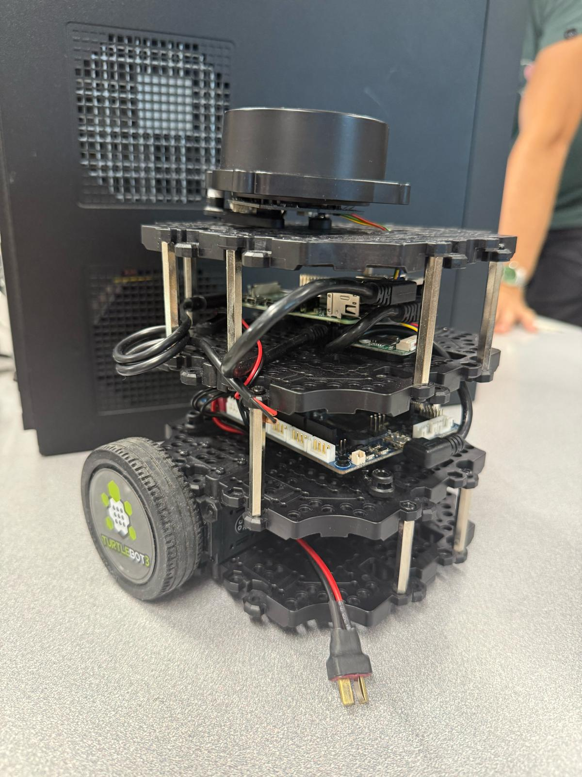
Passer partout, sans rien oublier
1 · LE PROBLÈME
Un robot aspirateur doit couvrir toute la surface libre d'une pièce : c'est le problème de couverture complète : CCPP, Complete Coverage Path Planning.
Notre hypothèse : un robot qui planifie sur une carte couvre plus vite qu'un robot qui roule au hasard.
3 / 22

Slide 4
Cinq idées connues, deux testées
1 · LE PROBLÈME · CE QUI EXISTE
Approche | Idée | Notre choix, et pourquoi
Aléatoire (Roomba) | Avancer, tourner au hasard devant un obstacle | Retenue (A) : simple, sans carte, la référence à battre
Spirale | Tourner en cercles de plus en plus grands | Non : chaque obstacle casse la spirale, la pièce a 9 piliers
Boustrophédon (Choset) | Allers-retours en lignes parallèles, comme un laboureur | Retenue (B) : méthode classique avec carte, faisable en 3 jours
Arbre couvrant (Gabriely, Rimon) | Découper en grandes cases, en faire le tour en suivant un arbre | Non : beaucoup de virages, plus long à coder
opennav_coverage (Nav2) | Module de couverture tout fait pour Nav2 | Non : prévu pour des champs agricoles, version ROS 2 Humble incertaine
4 / 22

Slide 5

Deux stratégies simples
2 · NOTRE SOLUTION · ALGORIGRAMMES
A · au hasard
B · planifié
Avancer
1. Lire la carte : libre ou obstacle
2. Garder une marge de 20 cm aux murs
Obstacle devant ?
3. Garder la zone reliée au départ
Tourner d'un angle au hasard
4. Tracer des lignes tous les 18 cm
5. Points de passage aux bouts
Voie libre → avancer
5 / 22

Slide 6

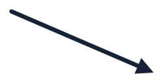
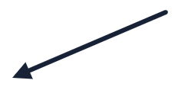



A : le robot réagit à son LiDAR, sans carte
2 · NOTRE SOLUTION · SCHÉMA A
aspi_random.launch.py
/scan
Lit les distances. Obstacle devant → tourne au hasard. Sinon → avance.
TurtleBot3
random_walker
LiDAR + roues
/cmd_vel
map_server
/map
coverage_tracker
/coverage_status
Rectangle = nœud · pilule = topic · flèche = sens des messages · cadre pointillé = tout ce que lance aspi_random.launch.py (avec RViz et une TF map→odom fixe)
6 / 22

Slide 7



B : on planifie sur la carte, Nav2 conduit
2 · NOTRE SOLUTION · SCHÉMA B
aspi_planned.launch.py
map_server
/map
coverage_planner
/coverage_path
/cmd_vel
coverage_executor
TurtleBot3
Nav2
LiDAR + roues
/scan
+ AMCL
action Nav2 : « suis ces points de passage »
coverage_tracker
/coverage_status
Cadre pointillé = tout ce que lance aspi_planned.launch.py (avec RViz). Sur le robot réel, un autre launch remplace executor + Nav2 par notre suiveur.
7 / 22

Slide 8
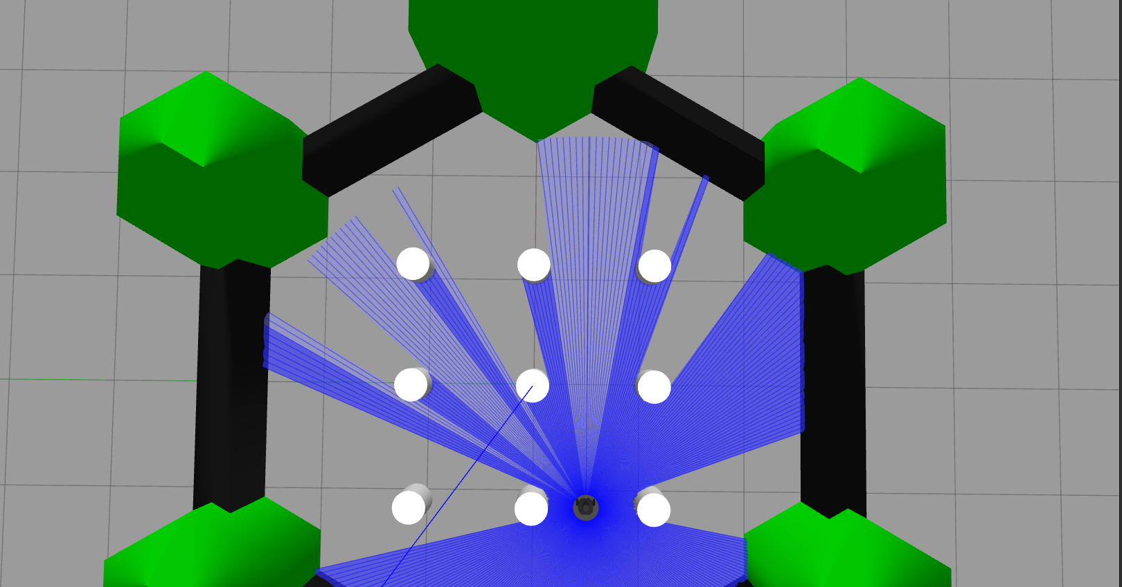
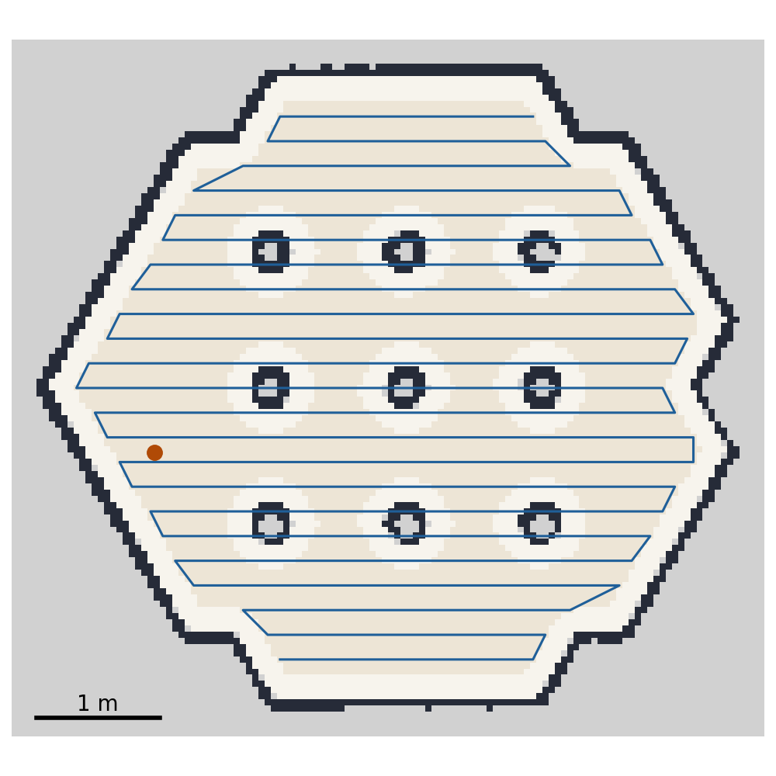
Simulation : une pièce de 5,5 × 5 m à 9 piliers
3 · SIMULATION · LE TERRAIN
Dans Gazebo : le robot, son LiDAR (rayons bleus) et la pièce turtlebot3_world.
Sur la carte : en beige la zone à couvrir, en bleu le plan de B.
● départ.
Plan complet de B : 92 m de trajet.
10 min à 0,15 m/s : 90 m au plus.
Même un robot parfait ne finit pas le plan.
8 / 22

Slide 9
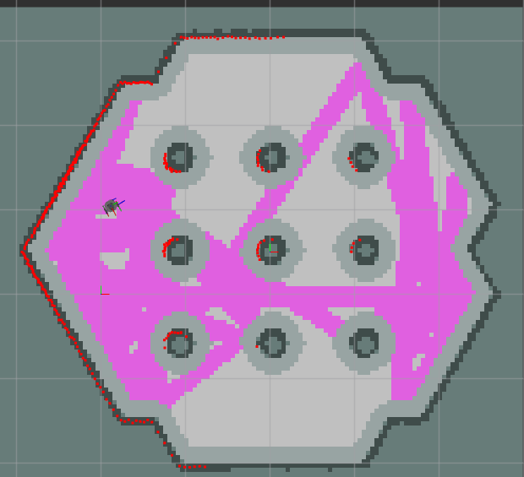
A : il couvre au hasard, et repasse souvent
3 · SIMULATION · STRATÉGIE A
Couvert en 10 min
Obstacles frôlés
52 %
≈ 27
moyenne de 6 essais (43 à 60 %)
par essai
Il roule tout le temps, mais rien ne lui dit où il est déjà passé : il retraverse ses traces et laisse des zones entières.
Assez régulier : les 6 essais vont de 43 % à 60 %.
RViz, fin d'un essai : rose = couvert, gris clair = oublié
9 / 22 · capture de l'essai n°6 · couche « coverage_map » publiée par notre nœud de mesure

Slide 10
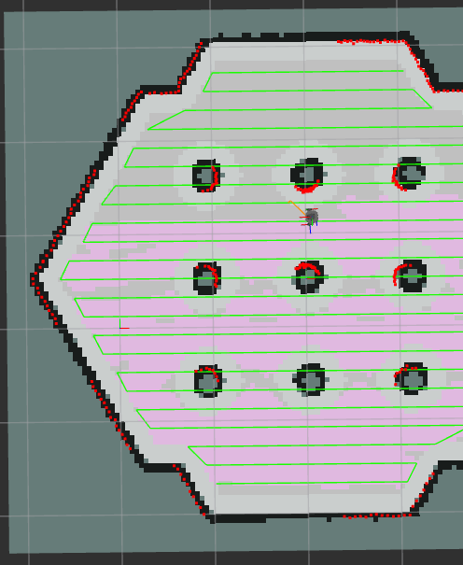
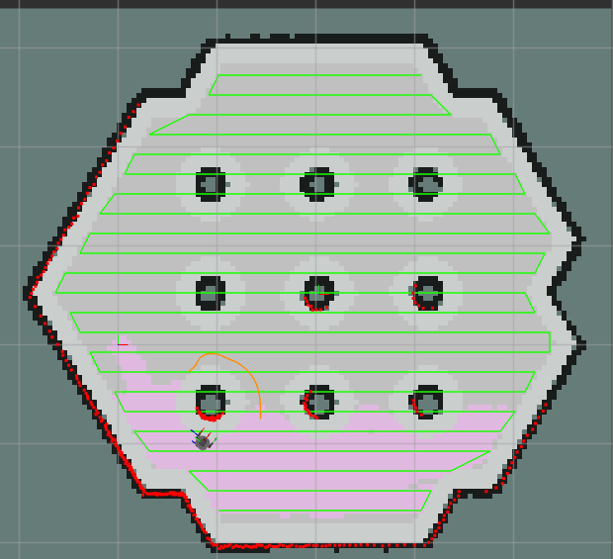
B : en bandes régulières… quand Nav2 ne se bloque pas
3 · SIMULATION · STRATÉGIE B
Réussis
55 à 62 %
3 essais sur 7
Bloqués
13 à 22 %
4 essais sur 7
Réussi : 62 %, le haut reste à faire
Bloqué : 22 %, arrêté près d'un pilier
10 / 22 · captures RViz · vert = plan de B · rose = couvert

Slide 11
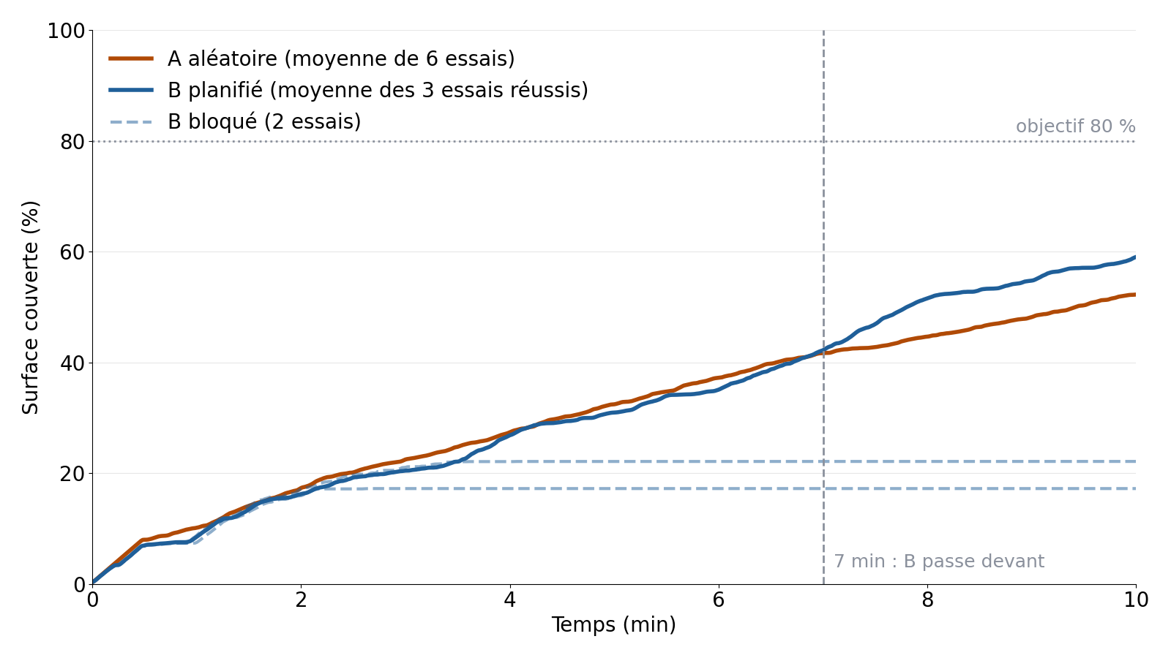
En simulation : le plan est bon, Nav2 le freine
3 · SIMULATION · CONCLUSION
1. Quand il réussit, B passe devant A après 7 min : 59 % contre 52 %.
2. Dans le meilleur des cas, B couvrirait 76 % s'il suivait son plan sans s'arrêter. Il fait 60 % : Nav2 perd du temps en arrêts et en rotations.
3. 4 essais sur 7 bloqués, toujours dans Nav2, le programme qui conduit le robot de point en point.
11 / 22

Slide 12
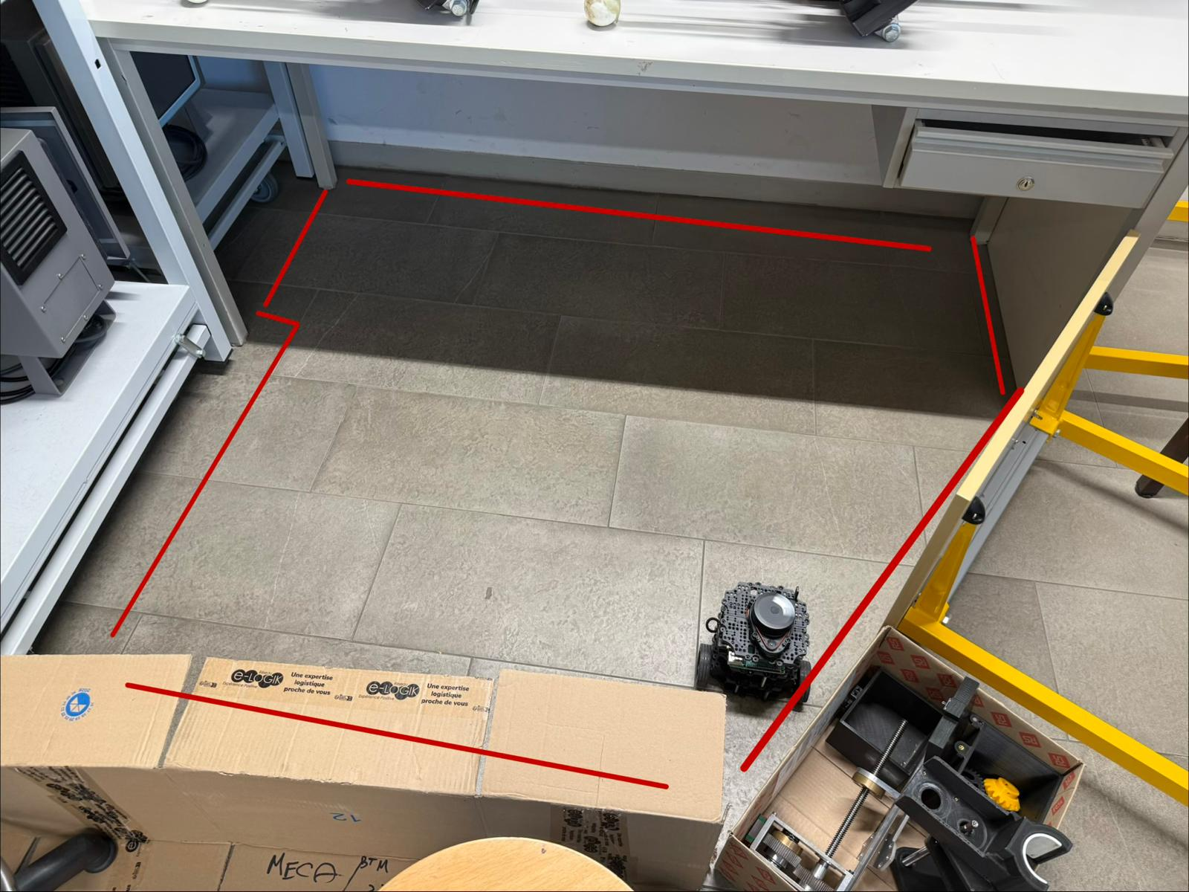
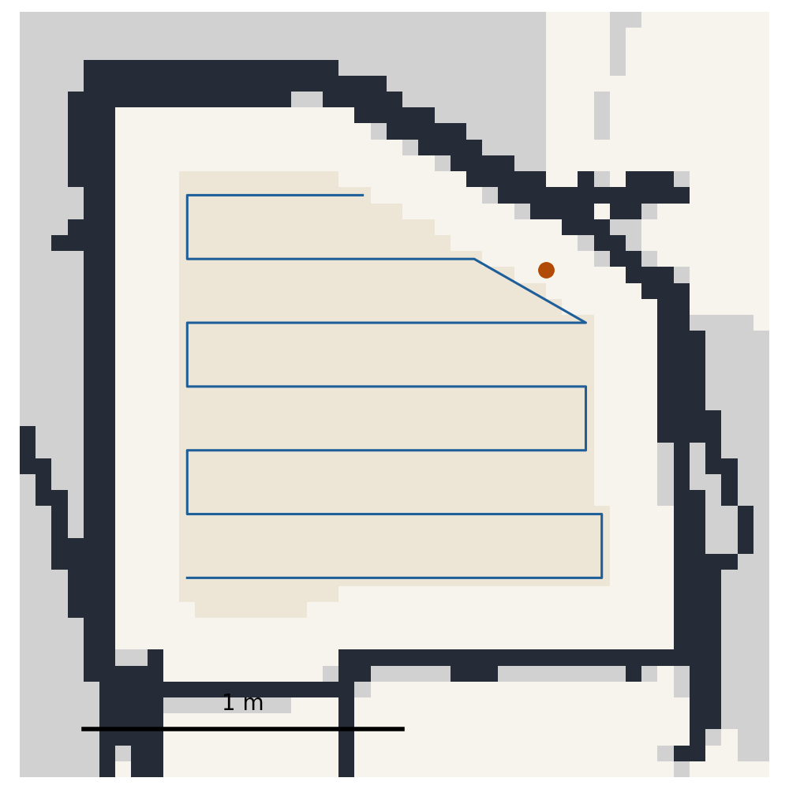
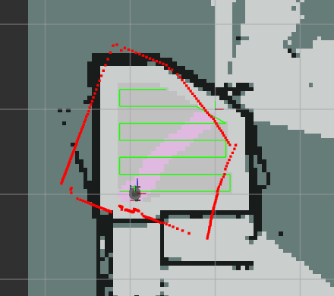
Le terrain réel : une zone en carton de 1,6 m²
4 · ROBOT RÉEL · LE TERRAIN
La zone en carton : 1,6 m², murs surlignés en rouge, et le robot.
La carte et le plan de B : 7 lignes, donc 14 points de passage (les deux bouts de chaque ligne).
RViz pendant l'essai : le LiDAR (rouge) est tourné par rapport aux murs : la position du robot, estimée par les roues seules, a dérivé en angle.
12 / 22
Notes:
Maxime

Slide 13
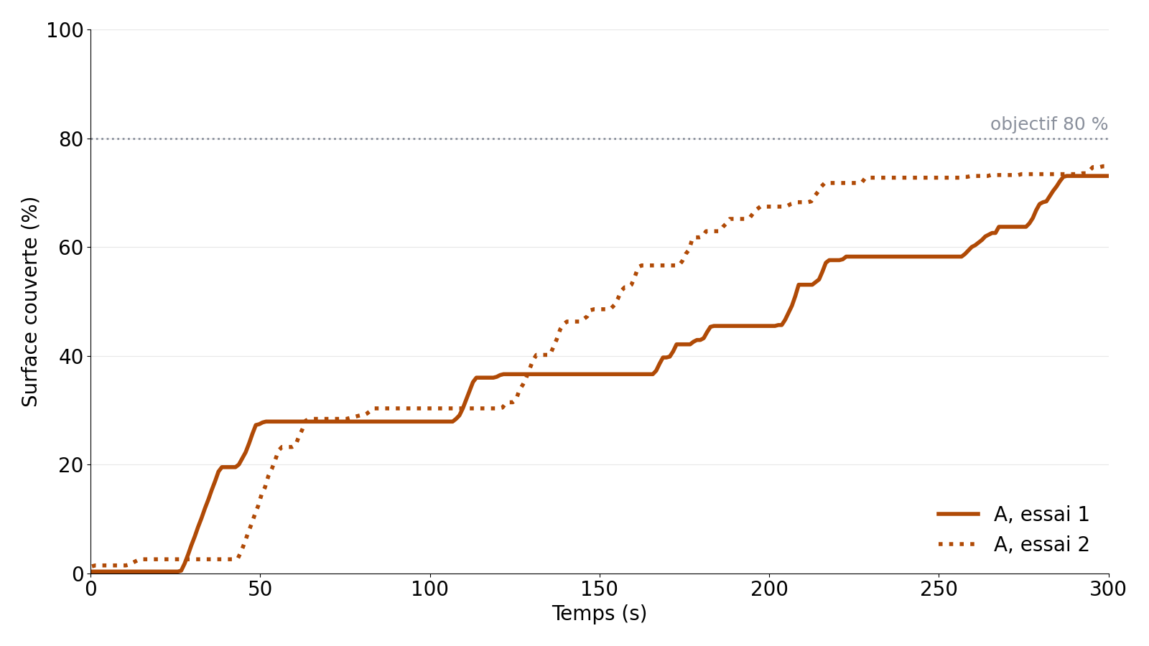
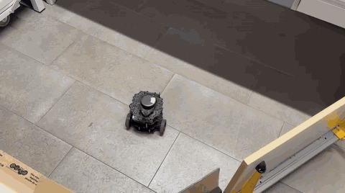
A sur le vrai robot : plafonne vers 74 %
4 · ROBOT RÉEL · STRATÉGIE A
En 5 min
73 et 75 %
80 % jamais atteint · 20 m roulés
Les plateaux : il roule sans rien gagner. Il repasse où il est passé, ou longe les murs.
13 / 22
Notes:
Maxime

Slide 14
Sur le vrai robot, Nav2 ne fait pas rouler le robot
4 · ROBOT RÉEL · STRATÉGIE B · LE PROBLÈME
Comment Nav2 sait où est le robot
Ce qui n'allait pas
1. Le LiDAR mesure les distances aux murs.
La position donnée par AMCL arrivait à Nav2 avec 27 s de retard : Nav2 croyait le robot là où il était 27 s plus tôt.
2. AMCL compare ces mesures à la carte et en déduit la position du robot.
Résultat : Nav2 disait « arrivé » alors que le robot n'avait pas bougé (vérifié avec les roues).
3. Nav2 utilise cette position pour décider où aller et à quelle vitesse.
Tenté : horloge du robot recalée, Wi-Fi vérifié, Nav2 réglé. Cause exacte non trouvée.
14 / 22

Slide 15

Notre solution : un suiveur simple
4 · ROBOT RÉEL · STRATÉGIE B · NOTRE SOLUTION
aspi_real_follow.launch.py
coverage_planner
/coverage_path
coverage_follower
/cmd_vel
Robot
C'est quoi ?
Point suivant du plan
Un nœud ROS. Il reçoit les points du plan et commande directement les roues.
Mal orienté (> 20°) ? → tourner sur place
Il n'utilise ni AMCL ni Nav2 : la position vient des roues seules.
Sinon → avancer en corrigeant le cap
Écarts possibles : pas d'évitement d'obstacle (il s'arrête), position qui dérive, point sauté après 40 s. Et ce n'est pas le même conducteur qu'en simulation.
À moins de 8 cm → point suivant
15 / 22 · même planner, même plan qu'en simulation · seul le conducteur change
Notes:
Maxime

Slide 16
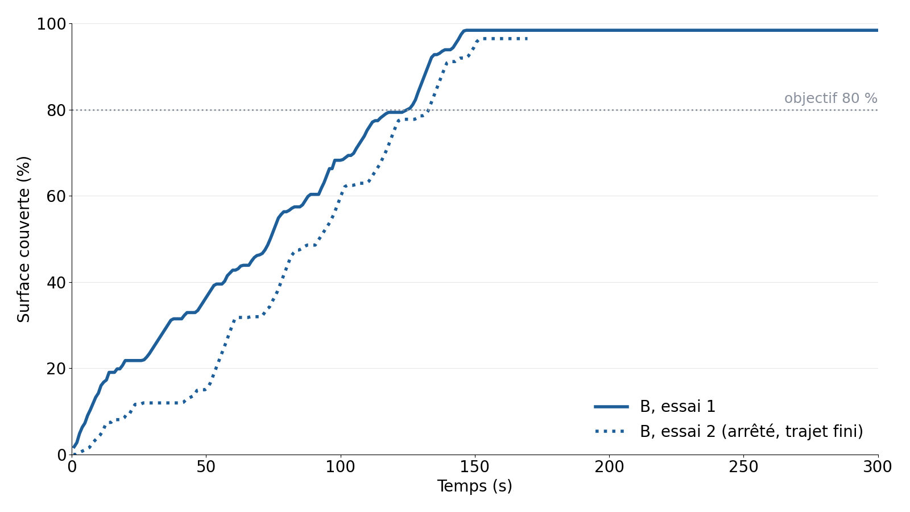
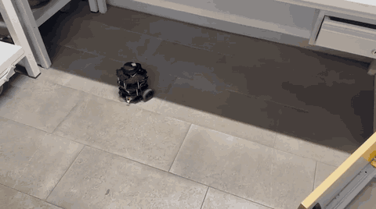
B avec le suiveur : 80 % en 2 min, trajet fini
4 · ROBOT RÉEL · STRATÉGIE B · RÉSULTAT
Trajet fini en 2,5 min
98 et 96,5 %
80 % en 125 et 134 s
16 / 22
Notes:
Maxime

Slide 17
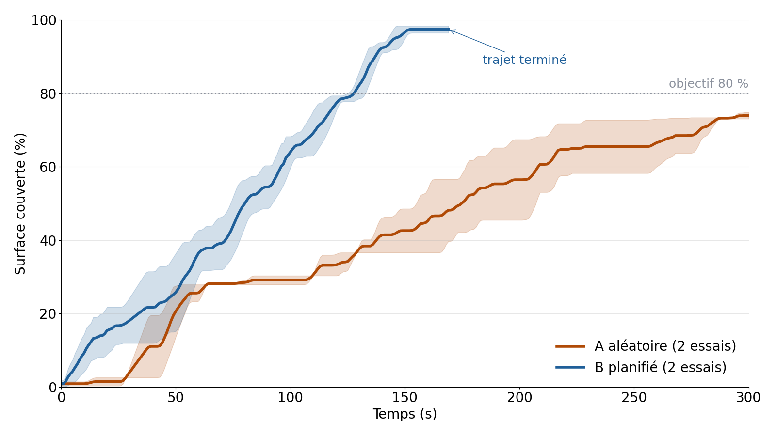
Sur le vrai robot, B fait mieux, à confirmer
4 · ROBOT RÉEL · CONCLUSION
B : 80 % en 2 min avec 10 m. A : jamais, avec 20 m.
Pourquoi plus net qu'en simulation ? La zone est petite : le plan se finit en 2,5 min, et le suiveur ne perd pas de temps comme Nav2.
Résultat discutable : 2 essais seulement, une petite zone, et une position estimée par les roues sans recalage par le LiDAR.
17 / 22 · trait = moyenne des 2 essais · bande colorée = écart entre les 2 essais
Notes:
Maxime

Slide 18
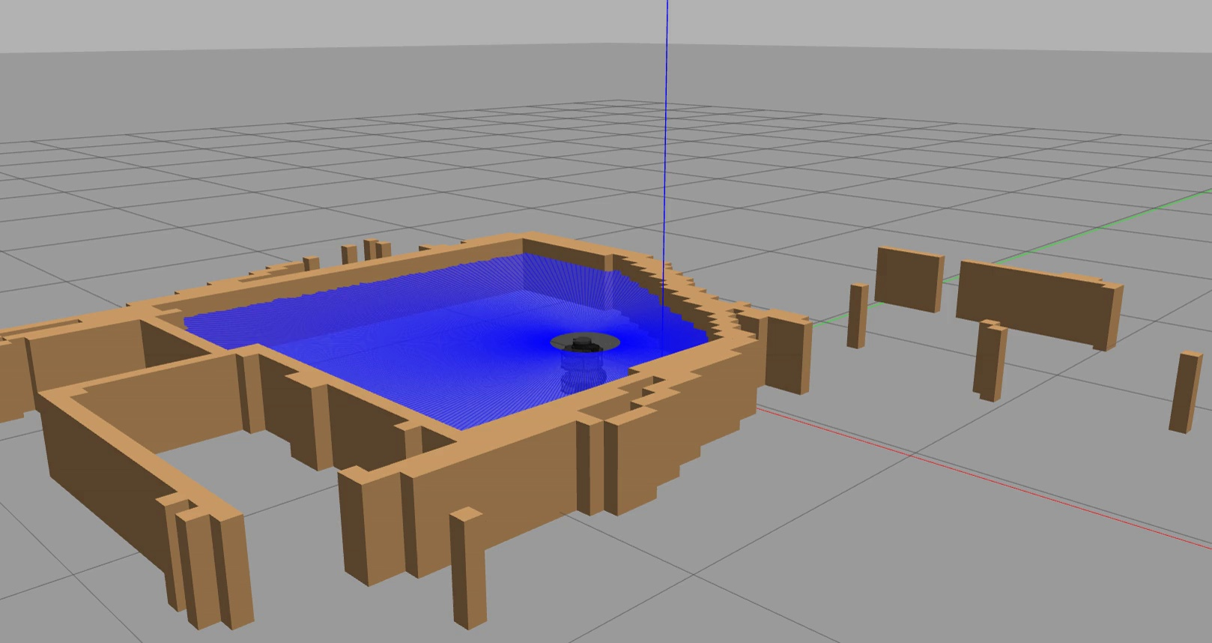
Rejouer la zone réelle dans Gazebo
5 · JUMEAU NUMÉRIQUE · POURQUOI
Pourquoi : vérifier les résultats réels dans un monde où la position est parfaite.
Comment : chaque mur de la carte réelle devient un bloc dans Gazebo.
Mêmes programmes, mêmes réglages, même départ.
la zone réelle reproduite, stratégie A.
18 / 22

Slide 19
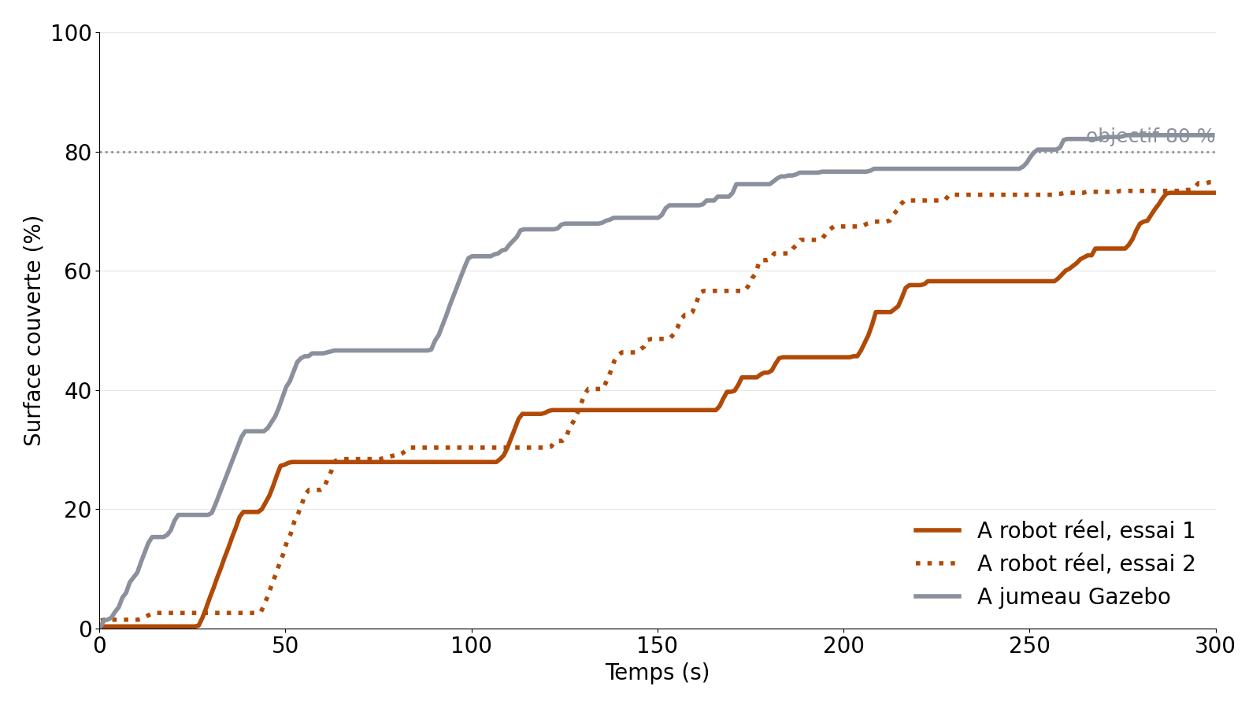
A : même distance, mais il couvre plus dans Gazebo
5 · JUMEAU NUMÉRIQUE · STRATÉGIE A
En 5 min
83 % jumeau
74 % réel
En réel, A longeait les murs, dans la bande non comptée, et sa position dérivait.
19 / 22

Slide 20
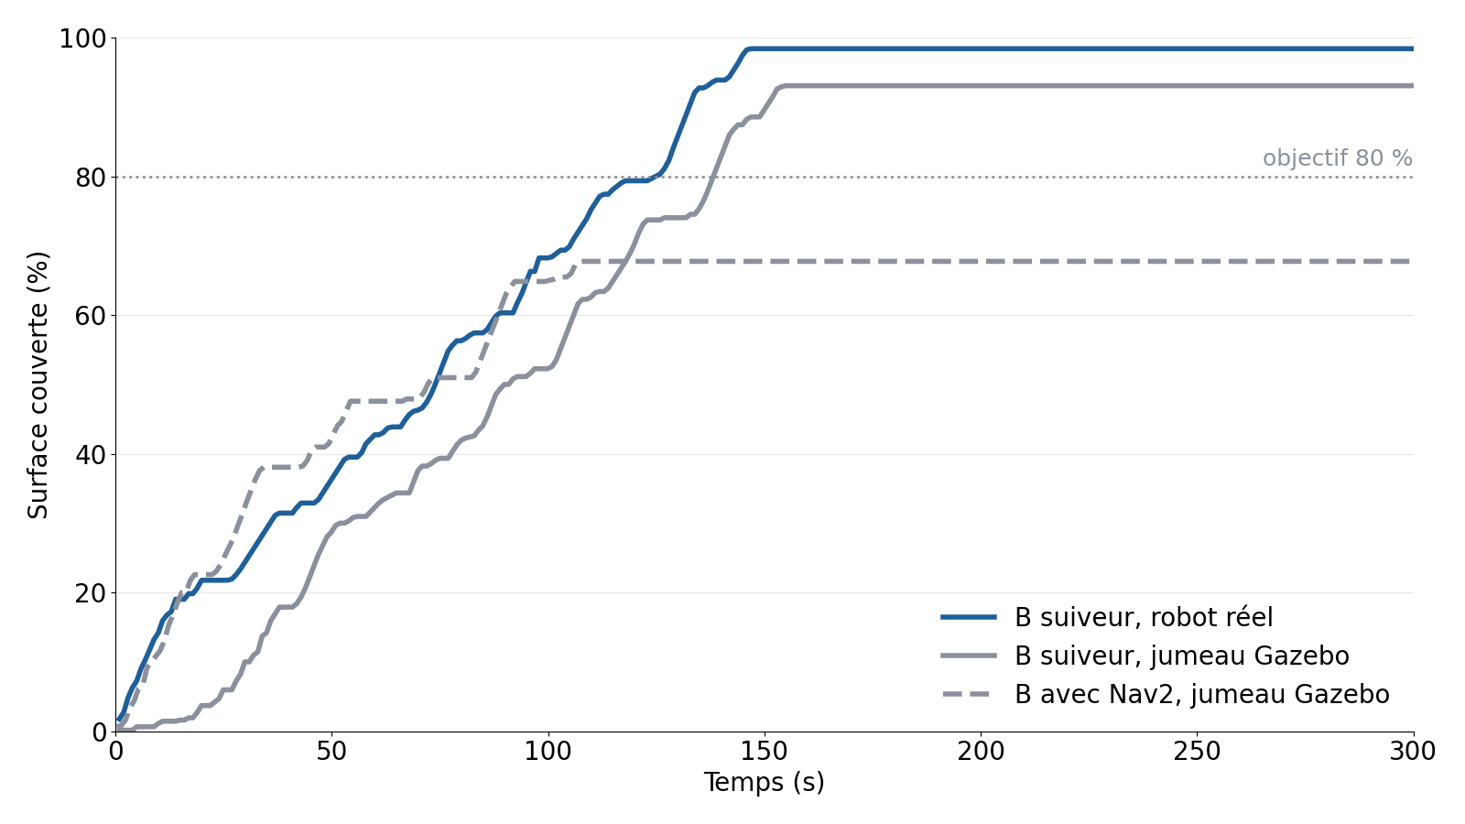
B : le suiveur confirme, Nav2 bloque encore
5 · JUMEAU NUMÉRIQUE · STRATÉGIE B ET CONCLUSION
Suiveur : 93 % dans le jumeau, 98 % en réel, 10 m dans les deux.
Nav2 se bloque à 68 % contre un mur en biais : la zone étroite le gêne aussi.
Conclusion : le résultat réel de B ne semble pas dû à l'odométrie.
20 / 22

Slide 21
Ce que nos mesures ne prouvent pas
6 · CONCLUSION · LIMITES
Peu d'essais
Position du robot réel
6 + 7 en simulation, 2 + 2 en réel. Une seule pièce en simulation, une seule zone en réel.
Estimée par les roues seules, sans recalage par le LiDAR : elle se décale un peu à chaque virage.
Bords non nettoyés
B pas toujours fiable
B reste à 20 cm des murs. Bande exclue de la mesure, pour A comme pour B.
Simulation : 4 essais sur 7 bloqués. Réel : 1 incident sur 3.
21 / 22

Slide 22
Prochaines étapes vers un produit
6 · CONCLUSION GÉNÉRALE
1. Corriger notre mesure : ignorer les positions impossibles
2. Recaler la position avec le LiDAR
RÉPONSE À LA QUESTION
Oui, planifier aide : sur le vrai robot, 80 % en 2 min contre jamais.
3. Moins de rotations sur place
4. Un tour le long des murs à la fin
À une condition : un conducteur fiable. Nav2 a été notre maillon faible.
Chaque étape : 0,5 à 1 jour, avec sa mesure de succès.
22 / 22
Notes:
Maxime

Slide 23
Annexes
POUR LES QUESTIONS
A1 · Algorigramme de la stratégie A (random_walker)
A2 · Algorigramme du planner B (coverage_planner)
A3 · Algorigramme du suiveur (robot réel)
A4 · Algorigramme de la mesure (coverage_tracker)
A5 · Bugs et leçons
A6 · Références

Slide 24
Annexes
POUR LES QUESTIONS
A1 · Algorigramme de la stratégie A (random_walker)
A2 · Algorigramme du planner B (coverage_planner)
A3 · Algorigramme du suiveur (robot réel)
A4 · Algorigramme de la mesure (coverage_tracker)
A5 · Bugs et leçons
A6 · rqt_graph de A
A7 · rqt_graph de B
Notes:
Ne pas présenter. Ces slides servent à répondre aux questions du jury : aller directement à la bonne annexe.

Slide 25


Stratégie A : décider 10 fois par seconde
ANNEXE A1 · ALGORIGRAMME DU RANDOM_WALKER
Toutes les 0,1 s
◆ Un scan LiDAR a-t-il été reçu ?
non
Vitesse nulle
oui
◆ En train de tourner, et angle pas encore atteint ?
oui
Continuer à tourner
non
◆ Obstacle à moins de 25 cm devant (±30°) ?
oui
Tirer un angle de 90 à 180°, gauche ou droite, et tourner
non
Avancer tout droit à 0,15 m/s
Annexe A1

Slide 26


Stratégie B : de la carte au trajet
ANNEXE A2 · ALGORIGRAMME DU COVERAGE_PLANNER
Carte /map reçue (cases de 5 cm)
Parcours en largeur depuis le départ : la zone reliée est la zone à couvrir
Libre si occupation < 50, sinon obstacle ; inconnu = obstacle
Lignes horizontales toutes les 20 cm, du bas vers le haut
Érosion : une case reste libre si tout le disque de 20 cm autour est libre
Sur chaque ligne : segments libres, garder leurs deux bouts, sens alterné
◆ La case de départ est-elle encore libre ?
non
Prendre la case libre la plus proche
Publier la liste de points sur /coverage_path
Annexe A2 · colonne de gauche puis colonne de droite · la même zone à couvrir sert au nœud de mesure

Slide 27
Le suiveur : tourner puis avancer
ANNEXE A3 · ALGORIGRAMME DU COVERAGE_FOLLOWER (ROBOT RÉEL)
Toutes les 0,1 s
◆ LiDAR et position reçus depuis moins de 1 s ?
non
Arrêt (vitesse nulle)
oui
◆ Plus de 40 s sur ce point ?
oui
Sauter ce point
non
◆ À moins de 8 cm du point ?
oui
Passer au point suivant
non
◆ Écart de cap de plus de 20° ?
oui
Tourner sur place vers le point
non
◆ Obstacle à moins de 15 cm devant ?
oui
Pause (ne pas avancer)
non
Avancer à 0,10 m/s en corrigeant le cap
Annexe A3 · position par la TF map → base_footprint (odométrie seule sur le robot réel)

Slide 28


La mesure : la même pour A et pour B
ANNEXE A4 · ALGORIGRAMME DU COVERAGE_TRACKER
Toutes les 0,1 s
◆ Position du robot connue (TF map → base_footprint) ?
non
Attendre
oui
◆ Le robot a-t-il bougé de plus de 1 cm depuis le départ ?
non
Mesure pas encore commencée
oui
Ajouter le déplacement à la distance parcourue
Marquer couvertes les cases à moins de 10 cm du robot, dans la zone à couvrir
Chaque seconde : % = couvertes / à couvrir → /coverage_status, /coverage_map, CSV
Annexe A4

Slide 29
Ce qui a mal marché, et ce qu'on en retient
ANNEXE A5 · BUGS ET LEÇONS
Le robot était mal placé sur la carte
Simulation accélérée trompeuse pour B
Décalé de 2 m : la mesure ne comptait presque rien. Leçon : vérifier chaque hypothèse par une mesure.
Bon % final, mais le robot sautait des points. Leçon : juger sur plusieurs critères.
Programme qui ne s'arrêtait jamais
Nav2 qui se bloque (B)
4,8 Go de mémoire occupés. Leçon : toute attente doit avoir une sortie.
4 essais sur 7, cause non trouvée. Leçon : garder les mauvais essais, la fiabilité compte.
Horloge du vrai robot fausse
Notre mesure acceptait l'impossible
Messages rejetés, essais figés. Leçon : vérifier l'heure avant chaque séance.
465 m « roulés » en 10 min. Leçon : rejeter les sauts de position.
Annexe A5

Slide 30
Sources
ANNEXE A6 · RÉFÉRENCES
E. Galceran, M. Carreras, « A survey on coverage path planning for robotics », Robotics and Autonomous Systems, 61(12), 2013.
H. Choset, « Coverage for robotics – A survey of recent results », Annals of Mathematics and Artificial Intelligence, 31, 2001.
J. Jones, « Robots at the tipping point: the road to iRobot Roomba », IEEE Robotics & Automation Magazine, 13(1), 2006.
H. Choset, P. Pignon, « Coverage path planning: the boustrophedon cellular decomposition », Field and Service Robotics, 1997.
Y. Gabriely, E. Rimon, « Spanning-tree based coverage of continuous areas by a mobile robot », AMAI 31, 2001 et ICRA 2001.
Open Navigation, opennav_coverage (Nav2), github.com/open-navigation/opennav_coverage ; G. Mier et al., « Fields2Cover », IEEE RA-L, 2023.
ROBOTIS, documentation TurtleBot3 (SLAM et navigation), docs.robotis.com.
Annexe A6

Slide 31
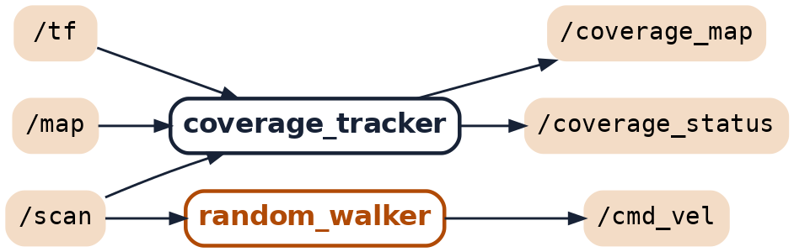
Stratégie A en marche : nos nœuds et leurs topics
ANNEXE A6 · RQT_GRAPH DE LA STRATÉGIE A
Annexe A6 · graphe produit par rqt_graph
Notes:
À montrer si le jury demande la preuve que le schéma de la slide 6 correspond au système réel. Ce graphe a été produit avec le code de rqt_graph pendant qu'un essai A tournait, puis allégé : nous avons masqué les nœuds qui ne sont pas les nôtres (Gazebo, map_server, robot_state_publisher, gestion du cycle de vie). On retrouve exactement nos flux : random_walker lit /scan et publie /cmd_vel ; coverage_tracker lit /scan, /tf (position du robot) et /map, et publie /coverage_status et /coverage_map. Les topics /scan, /tf et /map sont publiés par Gazebo, robot_state_publisher et map_server, masqués ici ; /cmd_vel est lu par les roues simulées.

Slide 32
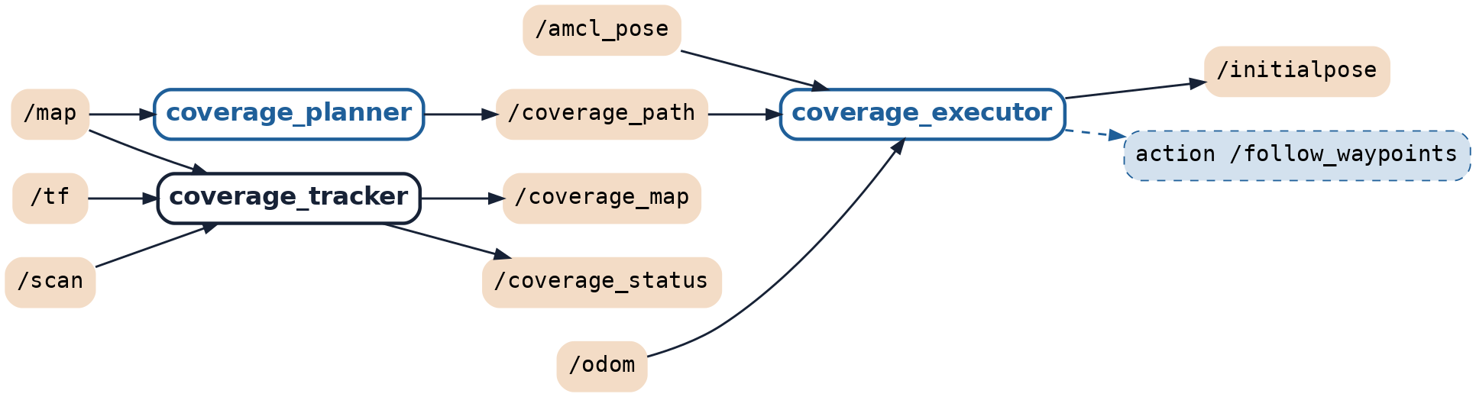
Stratégie B en marche : nos nœuds et leurs topics
ANNEXE A7 · RQT_GRAPH DE LA STRATÉGIE B
Pointillés bleus = action Nav2 appelée par coverage_executor. Les nœuds de Nav2, AMCL et Gazebo sont masqués. Correspond au schéma de la slide 7.
Annexe A7 · graphe produit par rqt_graph
Notes:
À montrer pour la slide 7. Graphe produit avec le code de rqt_graph pendant un essai B en simulation, puis allégé : nœuds de Nav2, AMCL, Gazebo et map_server masqués. coverage_planner lit /map et publie /coverage_path. coverage_executor lit /coverage_path, mais aussi /amcl_pose et /odom (pour vérifier que le robot bouge), publie /initialpose (la position de départ donnée à AMCL) et appelle l'action follow_waypoints de Nav2. Remarque honnête : l'outil BasicNavigator de Nav2 ouvre aussi des clients vers d'autres actions (navigate_to_pose, spin, backup...) qu'il n'utilise pas ; nous les avons masquées pour la lisibilité. coverage_tracker : même nœud et mêmes topics que pour A.

